Slide 1
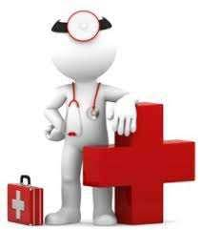
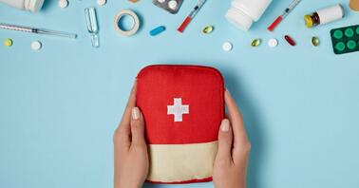
Перша домедична допомога під час війни

Slide 2
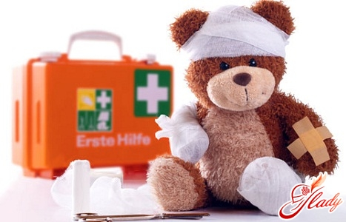
Що таке перша домедична допомога?
Перша домедична допомога - комплекс негайних заходів, які проводяться людині, що раптово захворіла або постраждала від дії зовнішніх факторів до її передачі під опіку медичному персоналу.

Slide 3
Міжнародний символ першої медичної допомоги

Slide 4
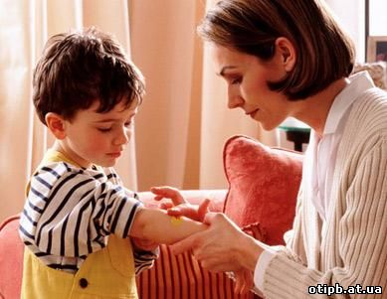
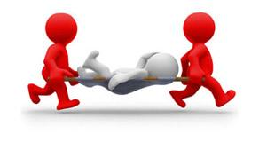
Не дивлячись на те, що всі люди знають про потенційні небезпеки і всіляко намагаються їх уникнути – нещасні випадки все ж таки трапляються. Причиною може бути власна неуважність, втома, переоцінка власних сил, недостатня підготовка.

Slide 5
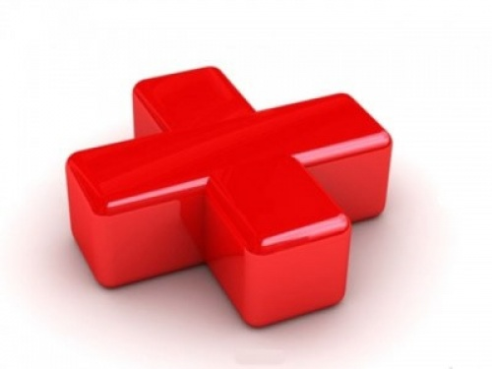
Коли трапляється нещасний випадок, час не на вашому боці
Постраждалому треба як найшвидше надати ефективну допомогу, від якої часто залежить не тільки тривалість та важкість процесу відновлення його здоров’я, а можливо навіть і життя людини.

Slide 6
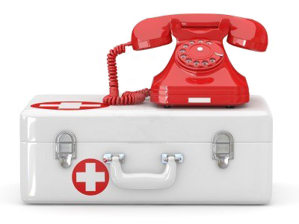
Тому, щоб діяти ефективно в таких ситуаціях, необхідно пригадати головні принципи:

Slide 7
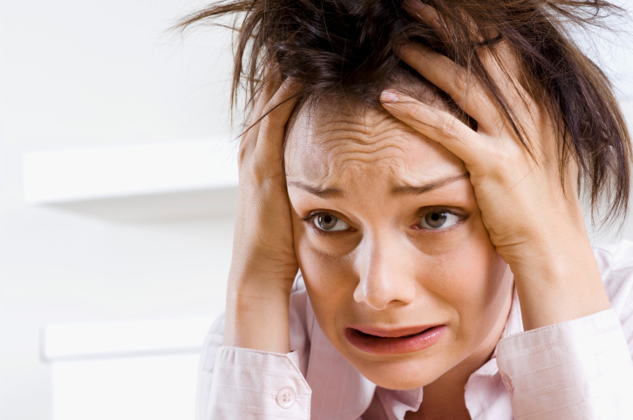
1. «Не панікуйте»
Незалежно від того чи в людини зупинилося серце, чи просто біжить кров з глибоко порізаного пальця, люди, які стали свідками таких випадків, можуть піддатися паніці та діяти неадекватно. Завжди зберігайте спокій та здоровий глузд, не піддавайтеся паніці оточуючих та самі не створюйте її.

Slide 8
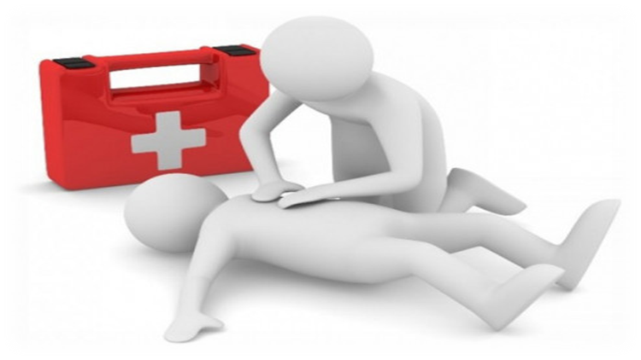
2. «Припиніть дію ушкоджуючого фактору»
Якщо ви стали свідком нещасного випадку, перше що треба зробити - припинити дію ушкоджуючого фактору – витягти з води, відтягти від електричного струму, загасити одяг, припинити дію газів, підвищеної температури, холоду та таке інше.

Slide 9
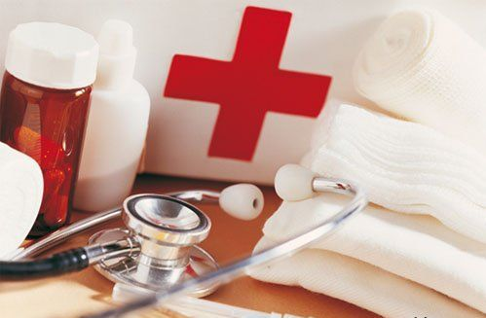
3. «Визначте, хто тут головний»
Якщо ви не медик, з’ясуйте чи немає їх серед оточуючих. Якщо ви виявились найкваліфікованішим – беріть ситуацію під свій контроль.
Ваші дії повинні бути впевненими, рішучими, накази чи прохання чіткими та зрозумілими. Ваша впевненість заспокоїть постраждалого, передасться всім іншим і убезпечить вас від купи безглуздих та непотрібних порад оточуючих.

Slide 10
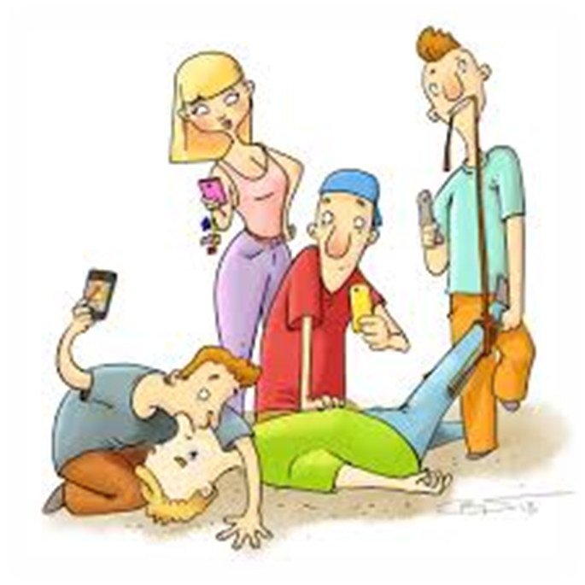
4. «Подбайте про безпеку!»
Порятунок постраждалого не повинен наражати на небезпеку вас, інших рятівників, саму жертву чи будь-кого з оточуючих. Якщо постраждалого можна перевести/перенести в більш безпечне місце, зробіть це в першу чергу.

Slide 11
5. «Передайте постраждалого під опіку кваліфікованого медичного персоналу!»
Передати жертву професіональним медикам по суті ваше головне і єдине завдання, зробивши при цьому все від вас залежне, щоб процес подальшої допомоги був найбільш ефективним.

Slide 12
Обстежувати і надавати допомогу постраждалому треба у такій послідовності:
перевірка ознак свідомості
виявлення пульсу та дихання
обстеження голови, шиї, грудей, живота, кінцівок на наявність кровотеч, переломів

Slide 13
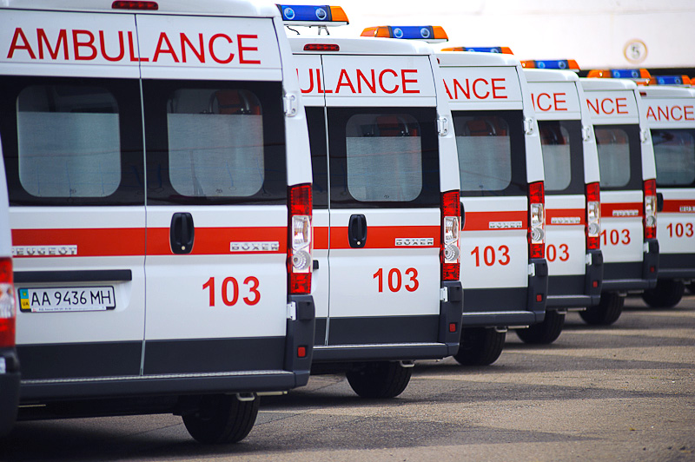
Станції швидкої допомоги
Для надання першої медичної допомоги створюються спеціальні медичні заклади —станції швидкої допомоги та пункти невідкладної допомоги (травматологічні, стоматологічні та ін.)

Slide 14
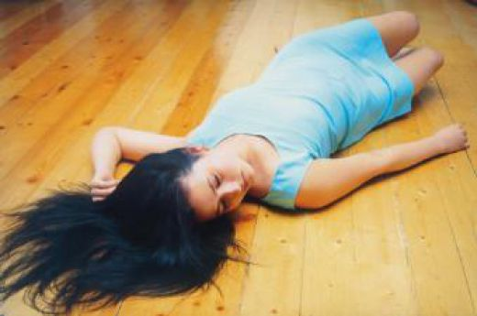
Людина, що надає допомогу, повинна чітко відрізняти непритомність від смерті. При виявленні мінімальних ознак життя необхідно негайно розпочати оживляння та надання першої допомоги.

Slide 15
Ознаками життя є:
наявність серцебиття. Серцебиття визначають рукою або вухом на грудній клітці у ділянці лівого соска.
наявність пульсу на артеріях. Пульс визначають на шиї (сонна артерія), у ділянці променевозап'ясткового суглоба (променева артерія), паху (стегнова артерія);
наявність дихання. Дихання визначають за рухами грудної клітки та живота, зволоженням дзеркала, яке прикладають до носа та рота постраждалого, рухами шматочка вати або бинта, які підносять до носових отворів;
наявність реакції зіниць на світло. Якщо освітити око пучком світла (наприклад, ліхтариком), то спостерігається звуження зіниць — позитивна реакція зіниці. При денному освітленні цю реакцію можна перевірити так: на деякий час закривають око рукою, потім швидко відводять руку убік, при цьому буде помітно звуження зіниці.

Slide 16
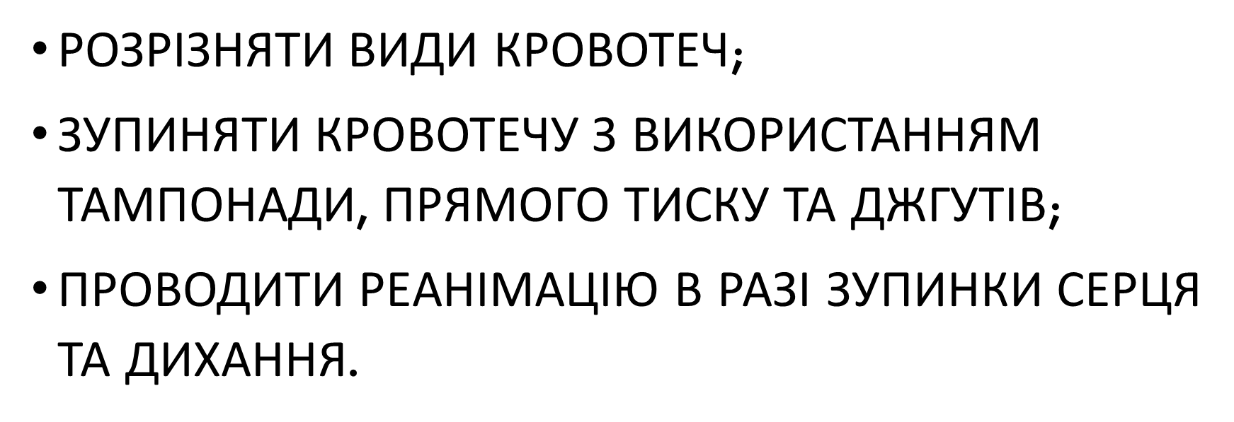
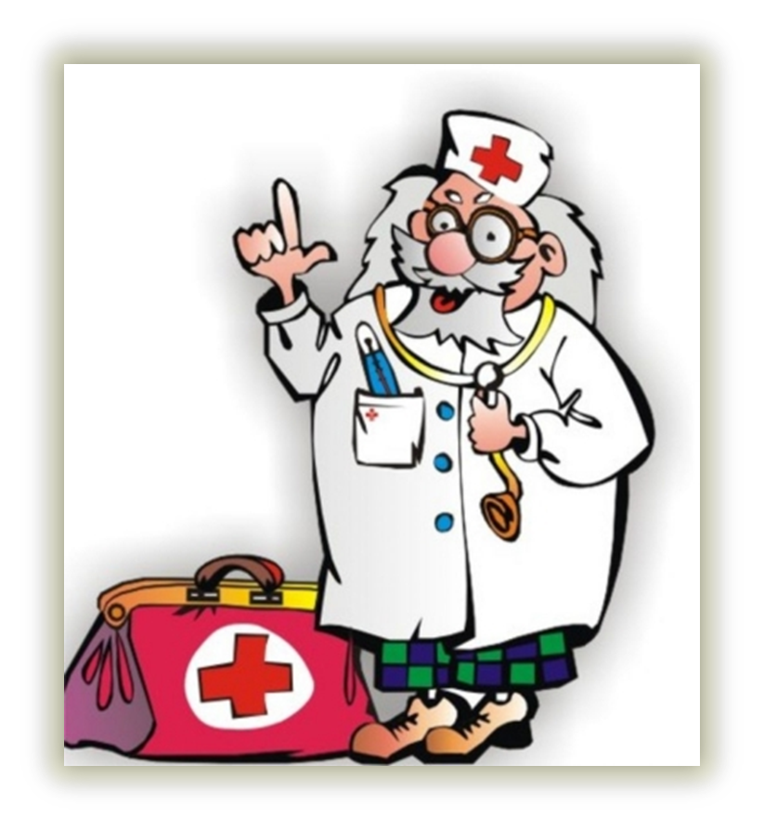
Як можна навчитися:

Slide 18
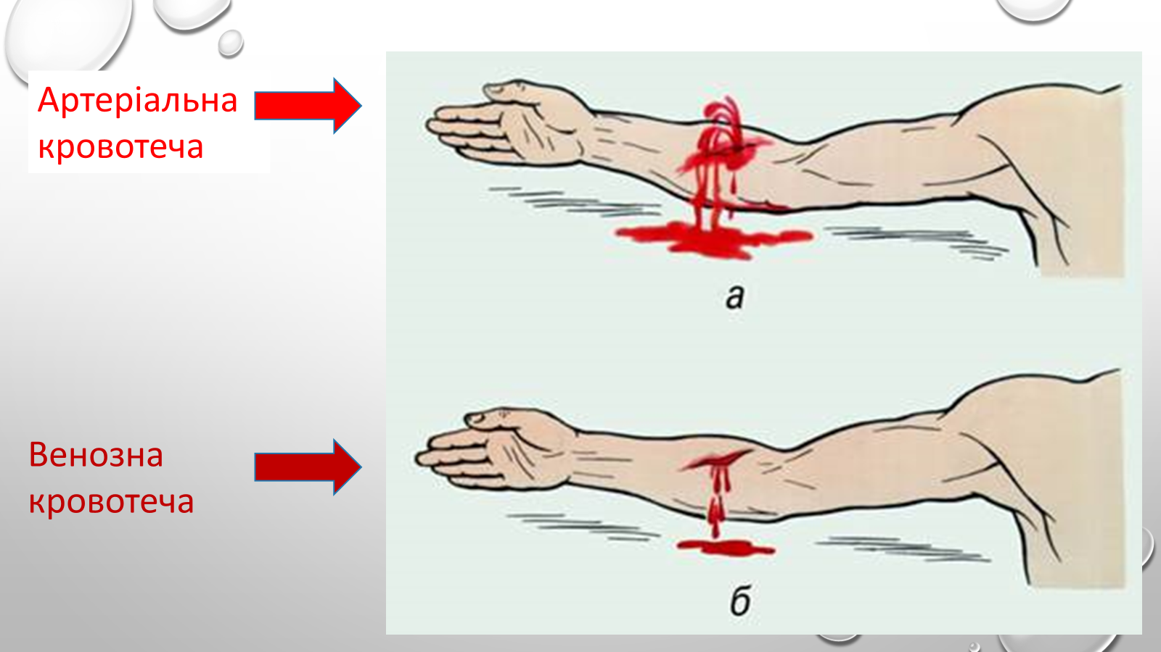

Slide 21
Як визначити зупинку серця

Slide 23
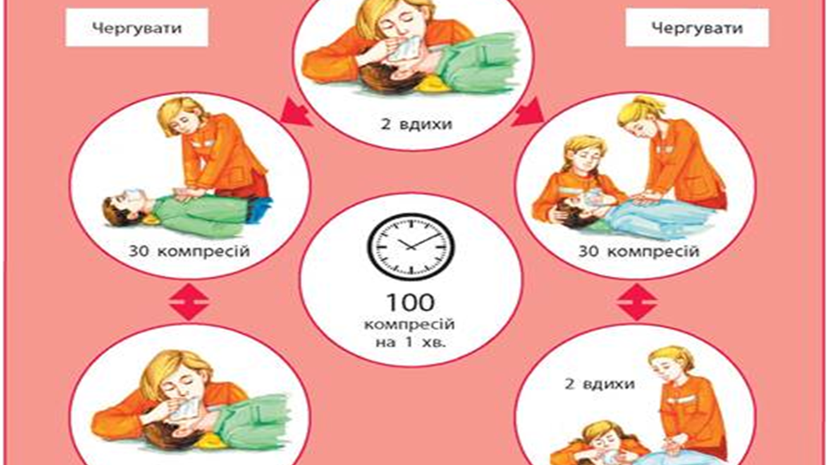

Slide 24
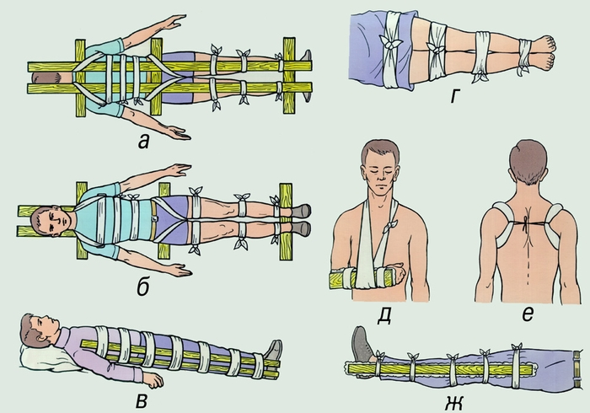
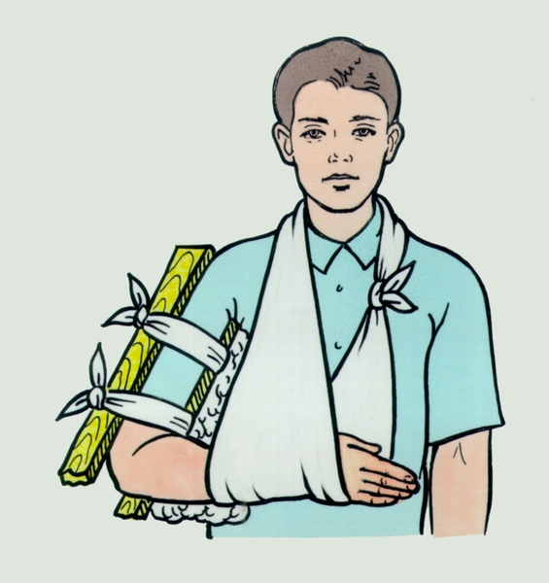
Іммобілізація
Найчастішим та основним прийомом першої медичної допомоги є іммобілізація — створення нерухомості ушкодженої частини тіла. Іммобілізація заспокоює біль та є протишоковим засобом, особливо при переломах кісток та суглобів, попереджує зміщення країв рани та слугує захисним засобом від проникнення інфекції до рани.

Slide 25
Не можна:
Вивихнуту руку не можна вправляти самим, а зламані кістки не можна самим суміщати чи накладати шину.
При втраті свідомості не треба ляскати по щоках, підносити до носа нашатирний спирт і плескати в обличчя холодну воду.
Не радити постраждалому при кровотечі з носа відкинути голову назад або лягти, не можна затикати ніс ватою.
При серцевому нападі не можна давати корвалол, валідол.

Slide 26
